Slide 1
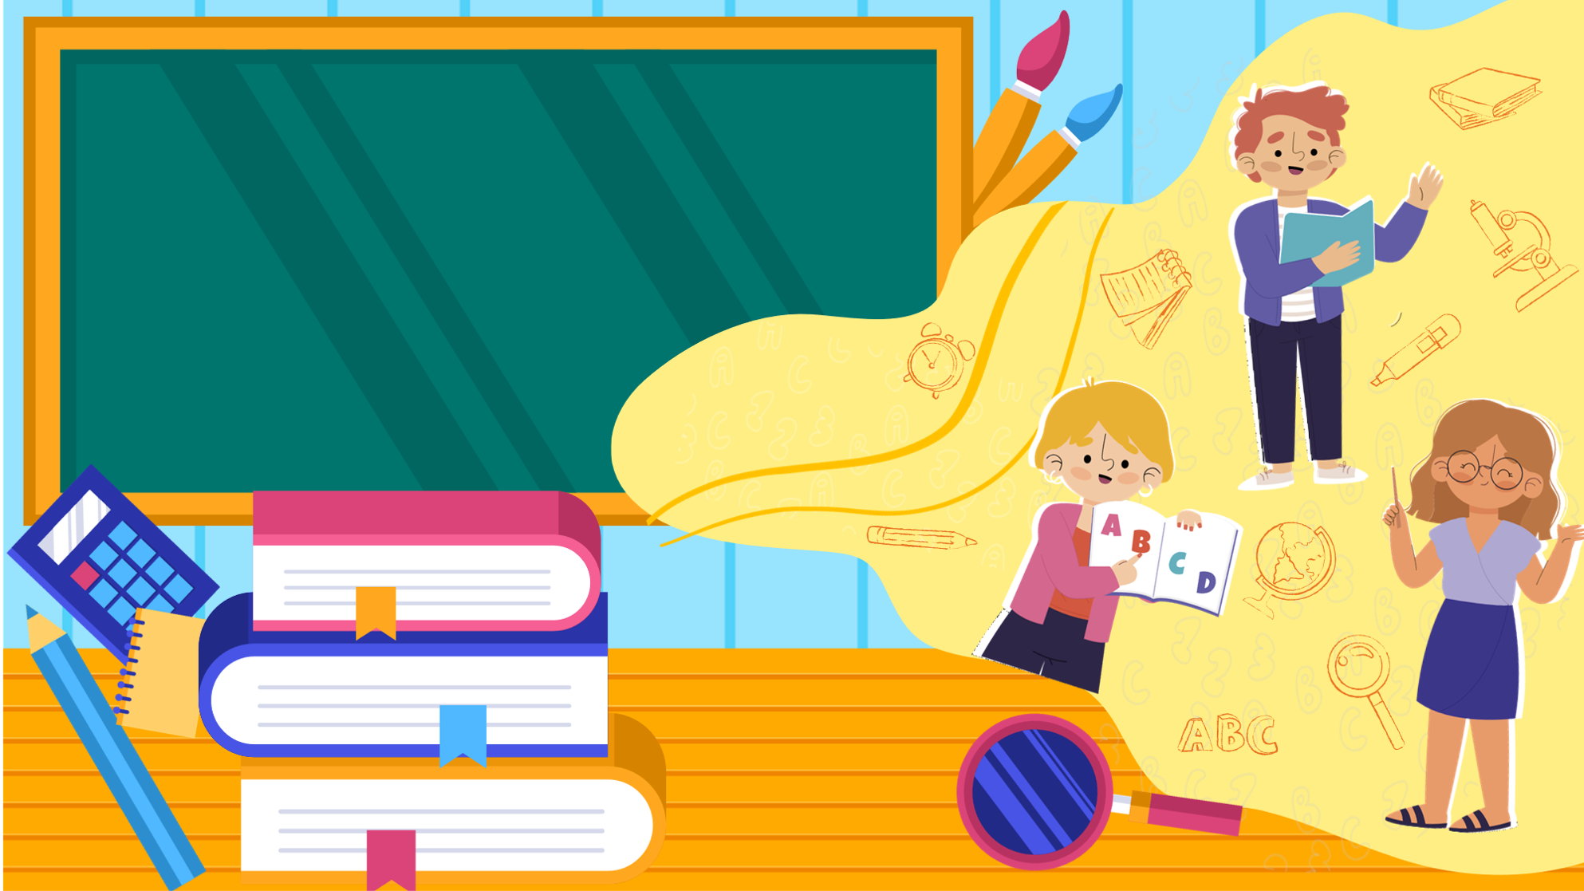

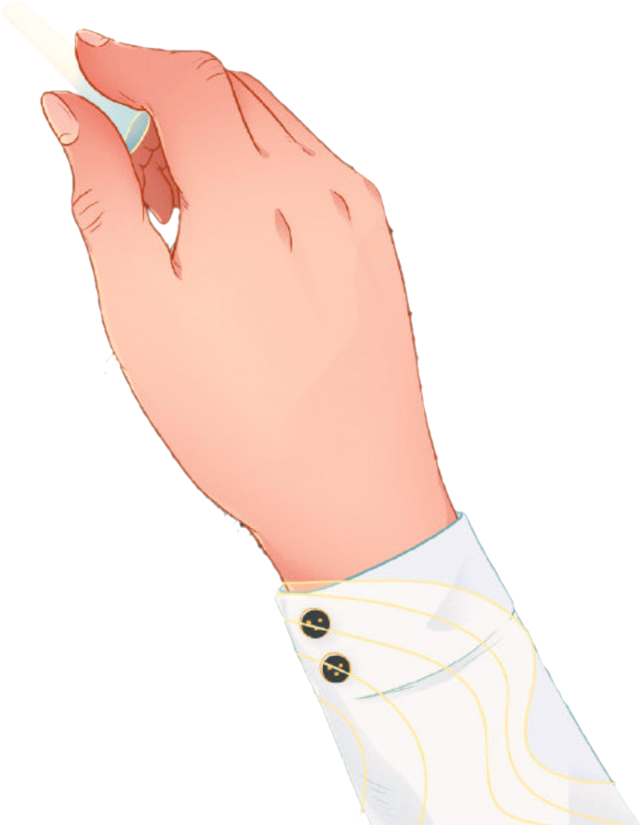
Notes:
Thiết kế: Hương Thảo – Zalo 0972115126. Các nick khác đều là giả mạo

Slide 2

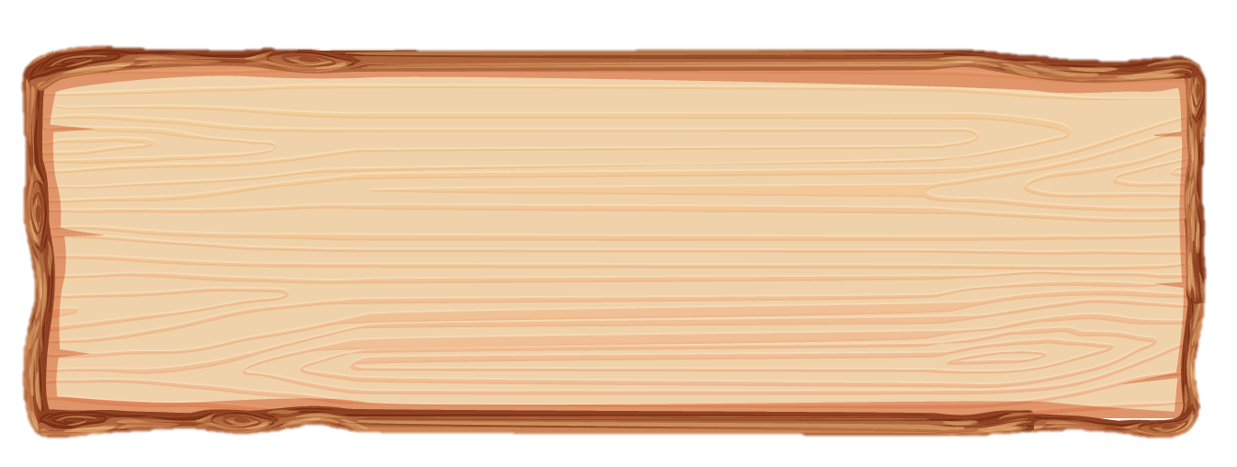



Slide 3



Hãy kể những việc làm hằng ngày của thầy cô.
Ổn định lớp, điểm danh, giảng bài, chấm bài, soạn bài, quan tâm học sinh,…
Notes:
GV BẤM CHUỘT MỘT LẦN ĐỂ HIỆN CÂU TRẢ LỜI. SAU ĐÓ, GV BẤM CHUỘT VÀO BÔNG HOA ĐỂ QUAY LẠI TRANG CHỦ.

Slide 4

Da trắng muốt
Ruột trắng tinh
Bạn với học sinh
Thích cọ đầu vào bảng.
Là cái gì?
Viên phấn
Notes:
GV BẤM CHUỘT MỘT LẦN ĐỂ HIỆN CÂU TRẢ LỜI. SAU ĐÓ, GV BẤM CHUỘT VÀO BÔNG HOA ĐỂ QUAY LẠI TRANG CHỦ.

Slide 5

Đầu đuôi vuông vắn như nhau
Thân chia nhiều đốt rất mau rất đều
Tính tình chân thực đáng yêu
Muốn biết dài ngắn mọi điều có em.
Là cái gì?
Thước kẻ
Notes:
GV BẤM CHUỘT MỘT LẦN ĐỂ HIỆN CÂU TRẢ LỜI. SAU ĐÓ, GV BẤM CHUỘT VÀO BÔNG HOA ĐỂ QUAY LẠI TRANG CHỦ.

Slide 6

Nghề gì khuyên bảo chúng ta
Điều hay lẽ phải cho ta nên người?
Nghề giáo viên
Notes:
GV BẤM CHUỘT MỘT LẦN ĐỂ HIỆN CÂU TRẢ LỜI. SAU ĐÓ, GV BẤM CHUỘT VÀO BÔNG HOA ĐỂ QUAY LẠI TRANG CHỦ.

Slide 7
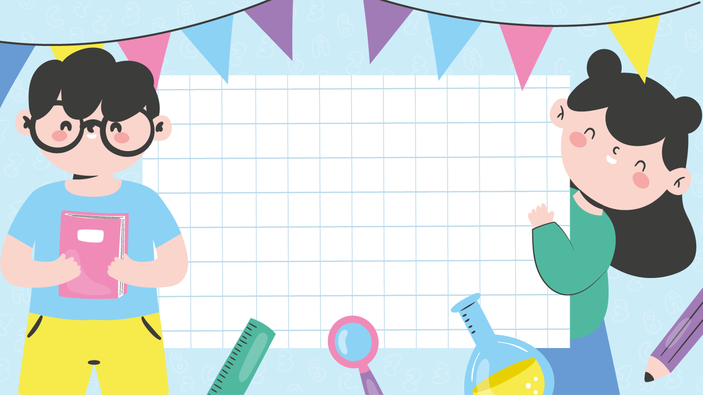



Notes:
Thiết kế: Hương Thảo – Zalo 0972115126. Các nick khác đều là giả mạo

Slide 8

Notes:
Thiết kế: Hương Thảo – Zalo 0972115126. Các nick khác đều là giả mạo

Slide 9


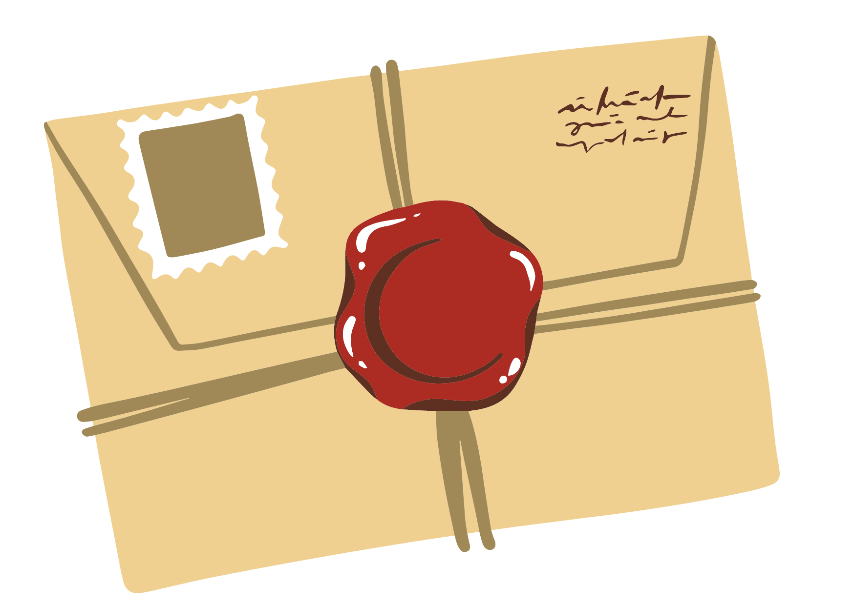
Hoạt động 1: Gửi thông điệp yêu thương đến thầy cô

Slide 10
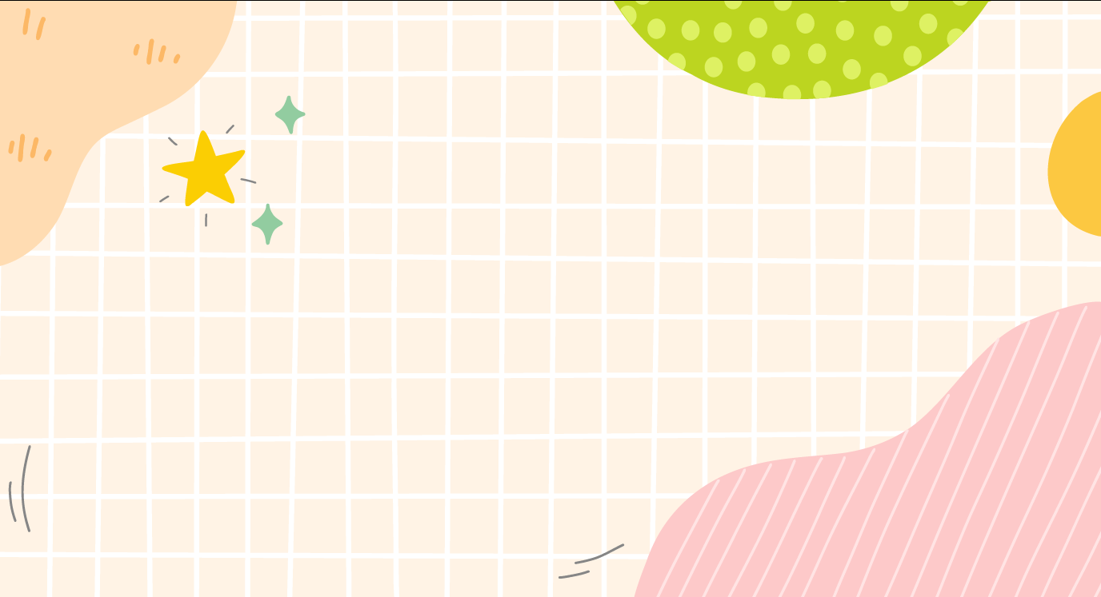
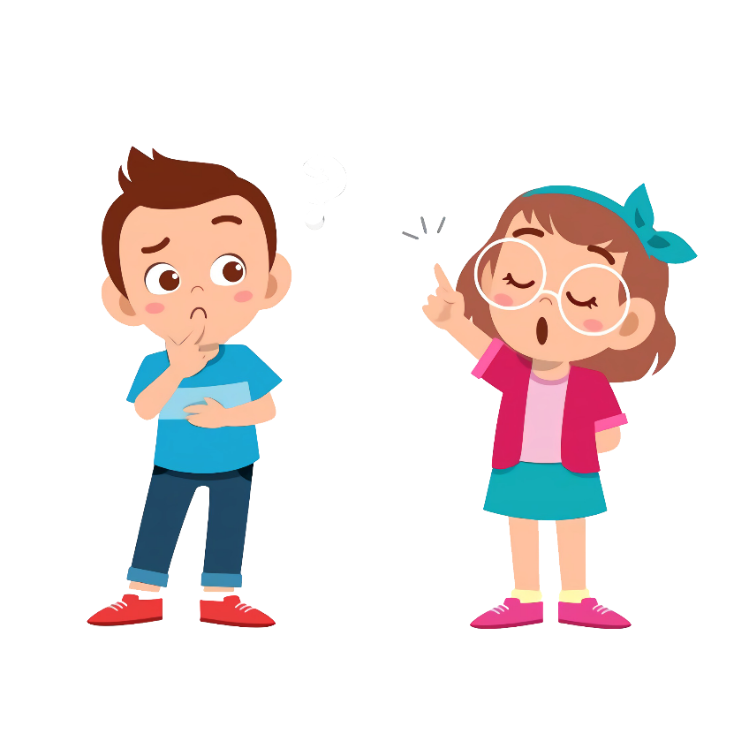
Em có kỉ niệm sâu sắc với thầy, cô giáo nào? Đó là kỉ niệm gì?
Nhắc lại kỉ niệm ấy em muốn gửi thông điệp gì đến thầy, cô?

Slide 11
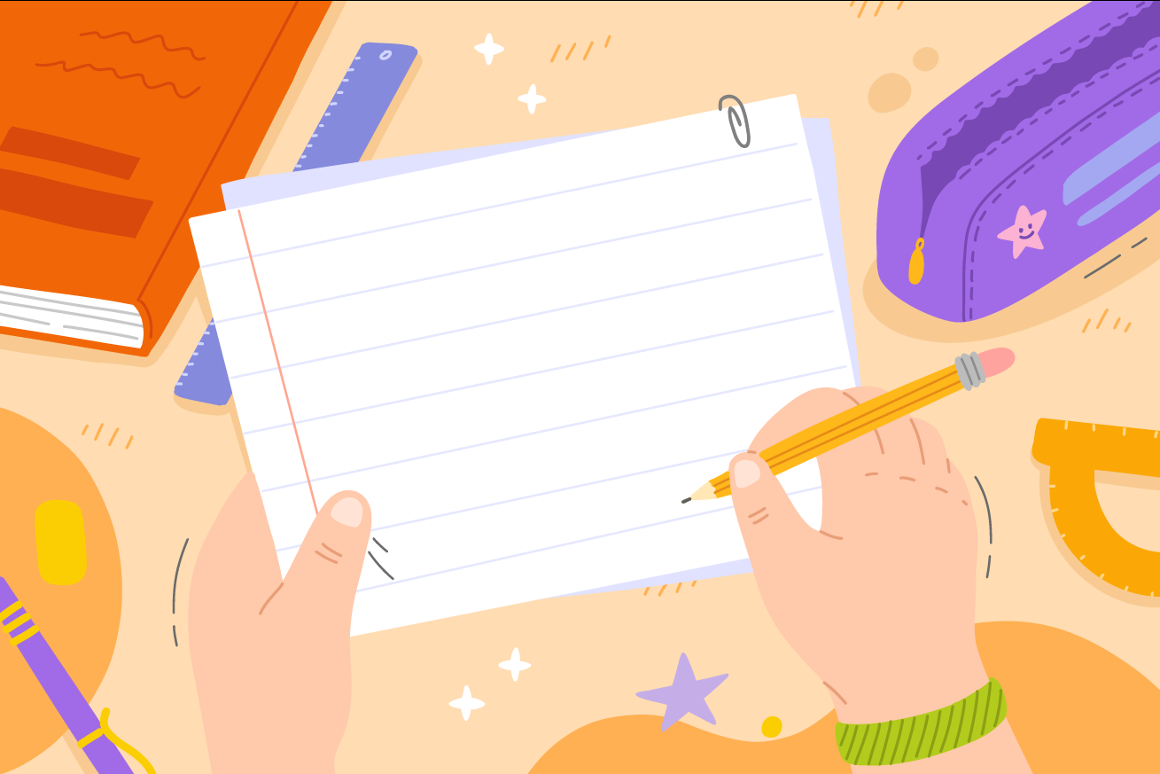


Slide 12


Slide 13
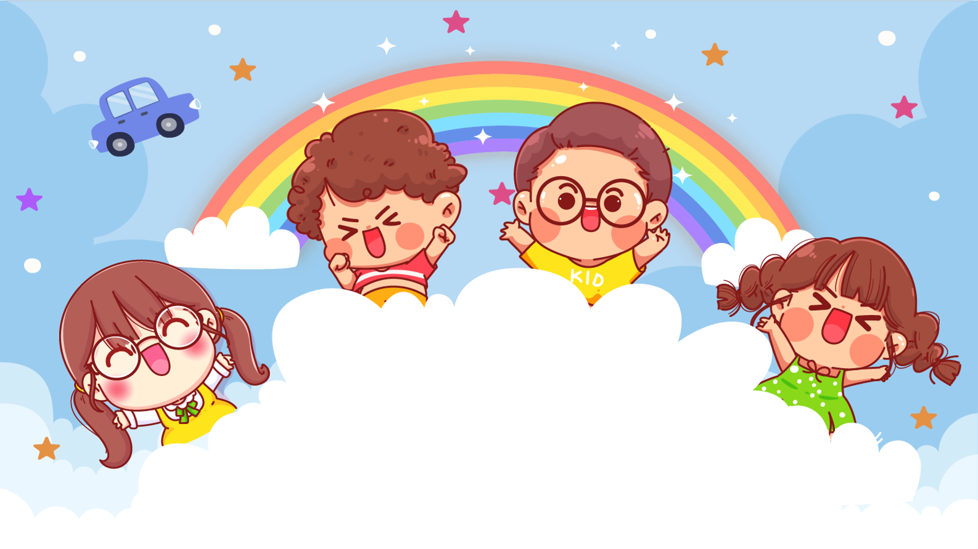
Mỗi cánh hạc giấy sẽ mang tình cảm ấm áp của các em đến với thầy cô, khiến các thầy cô nhớ mãi.

Slide 14

Hoạt động 2. Chia sẻ yêu thương

Slide 15

Đôi khi tôi còn gặp khó khăn trong việc nói lời cảm ơn
Khó khăn của tôi là...
Notes:
Bấm vào loa để phát nhạc

Slide 16


Nói lời động viên với bạn mình và đưa ra lời khuyên hoặc biện pháp hỗ trợ.
Notes:
Thiết kế: Hương Thảo – Zalo 0972115126. Các nick khác đều là giả mạo

Slide 17

Có thầy cô và bạn bè bên cạnh, chúng ta sẽ tìm ra cách để vượt qua khó khăn.

Slide 18


Slide 19
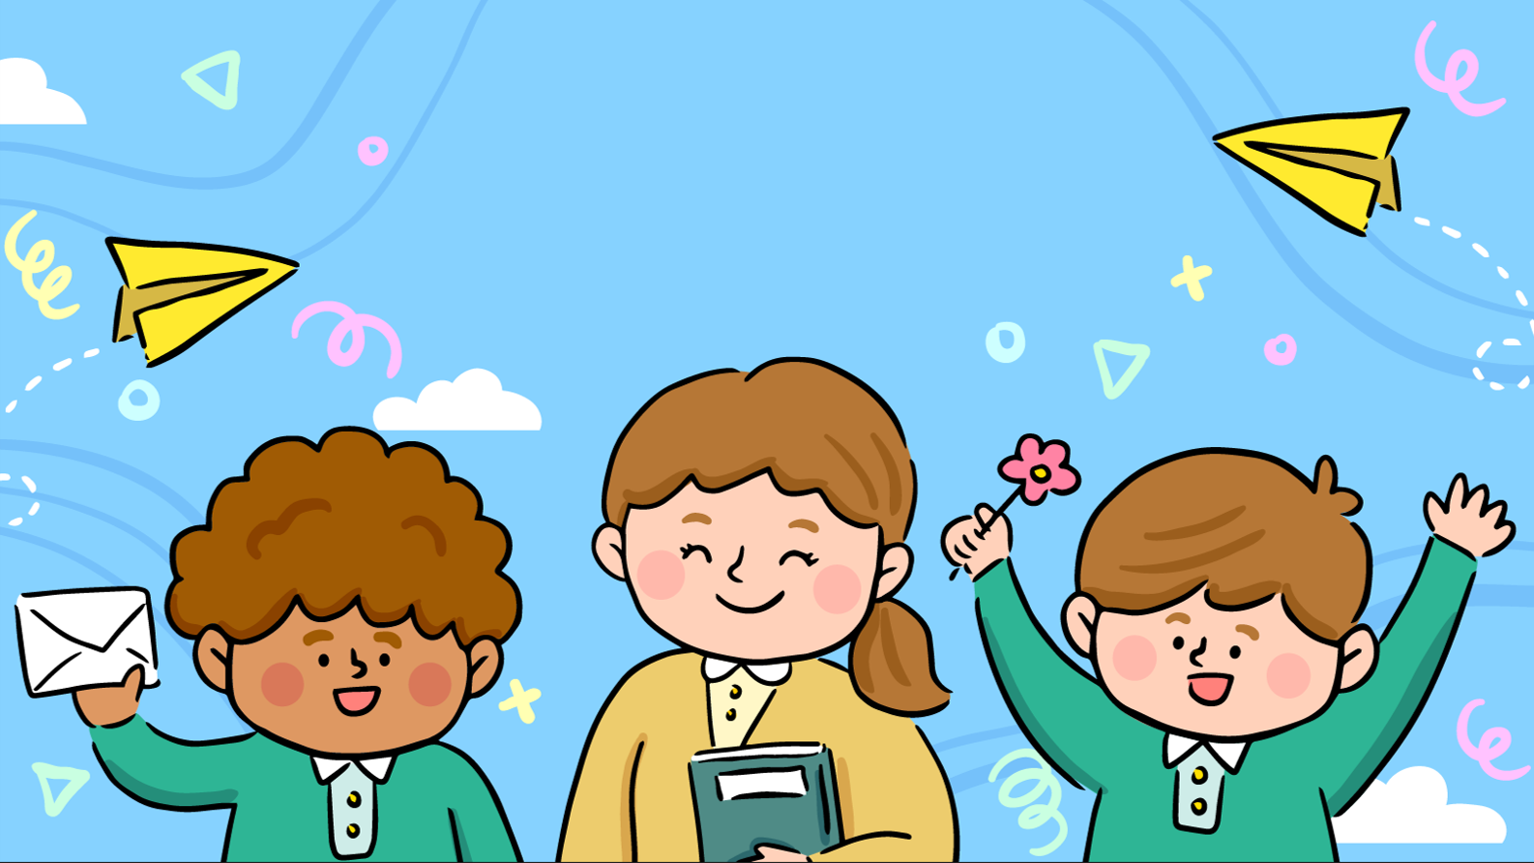
Về nhà cùng với người thân:
Thực hiện trò chuyện với người thân về những những kỉ niệm sâu sắc em đã có với thầy, cô giáo.
Tiếp tục gấp hạc giấy và gửi đến thầy cô giáo đã từng dạy mình những thông điệp yêu thương.

Slide 20



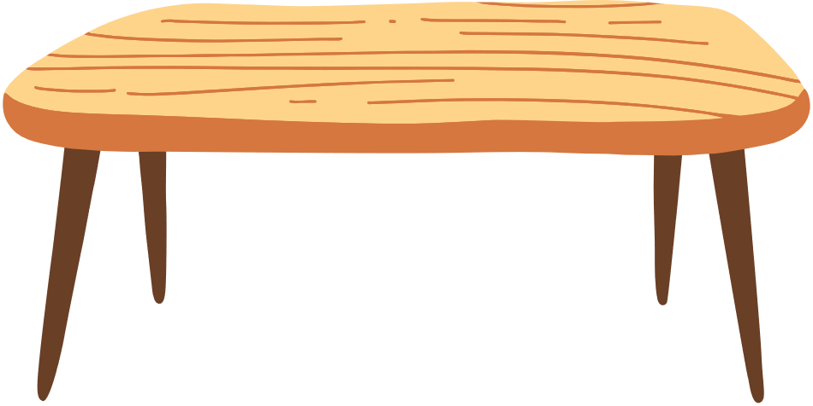

Slide 21




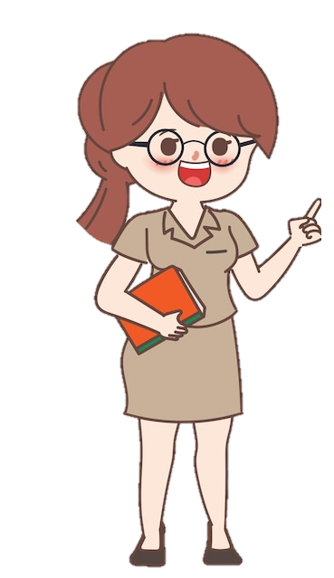



Slide 22


Slide 23



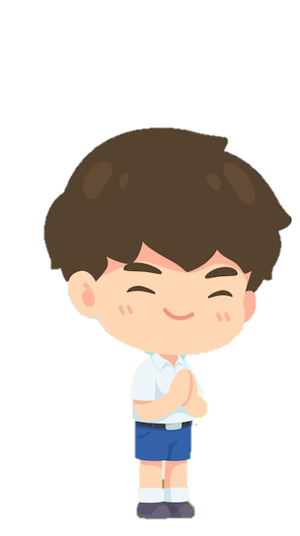



Lớp trưởng báo cáo kết quả học tập của lớp trong tuần
Phần làm việc của ban cán sự lớp
Các tổ trưởng báo cáo kết quả hoạt động trong tuần của tổ

Slide 24

Ưu điểm:

Slide 25
Hạn chế:

Slide 26
Góc tuyên dương
Dũng sĩ
giải Toán
Dũng sĩ
giải Toán

Slide 27


PHƯƠNG HƯỚNG HOẠT ĐỘNG TUẦN …

Slide 28




GÓC CHÚC MỪNG SINH NHẬT THÁNG …

Slide 29


CHỦ ĐỀ TUẦN 12:
Tổ chức hoạt động chào mừng ngày nhà giáo Việt Nam

Slide 30

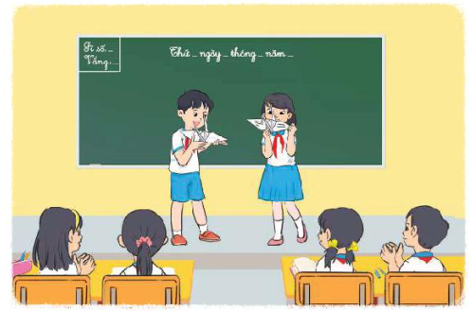
1. Trao hạc giấy yêu thương đã chuẩn bị từ tiết học trước tới thầy cô.

Slide 31
2. Chơi trò chơi “Kết bạn”
Luật chơi:
Cho cả lớp đứng thành hai hàng dọc. Các thành viên ở hai hàng kết đôi, nắm tay nhau giơ lên tạo thành mái nhà và hát một bài hát.
Một thành viên thừa ra sẽ chạy từ cuối lên giữa hai hàng, lựa chọn một bạn bất kì để kết đôi, cùng nhau chạy lên đầu hàng.
Người mới bị thừa ra tiếp tục hành động tương tự để tìm bạn kết đôi.

Slide 32
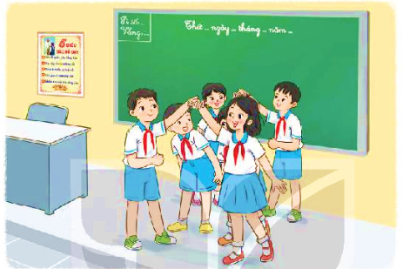

Slide 33


Chia sẻ cảm xúc gắn kết giữa các bạn trong lớp khi chơi trò chơi.

Slide 34


Notes:
Thiết kế: Hương Thảo – Zalo 0972115126. Các nick khác đều là giả mạo

